Slide 1
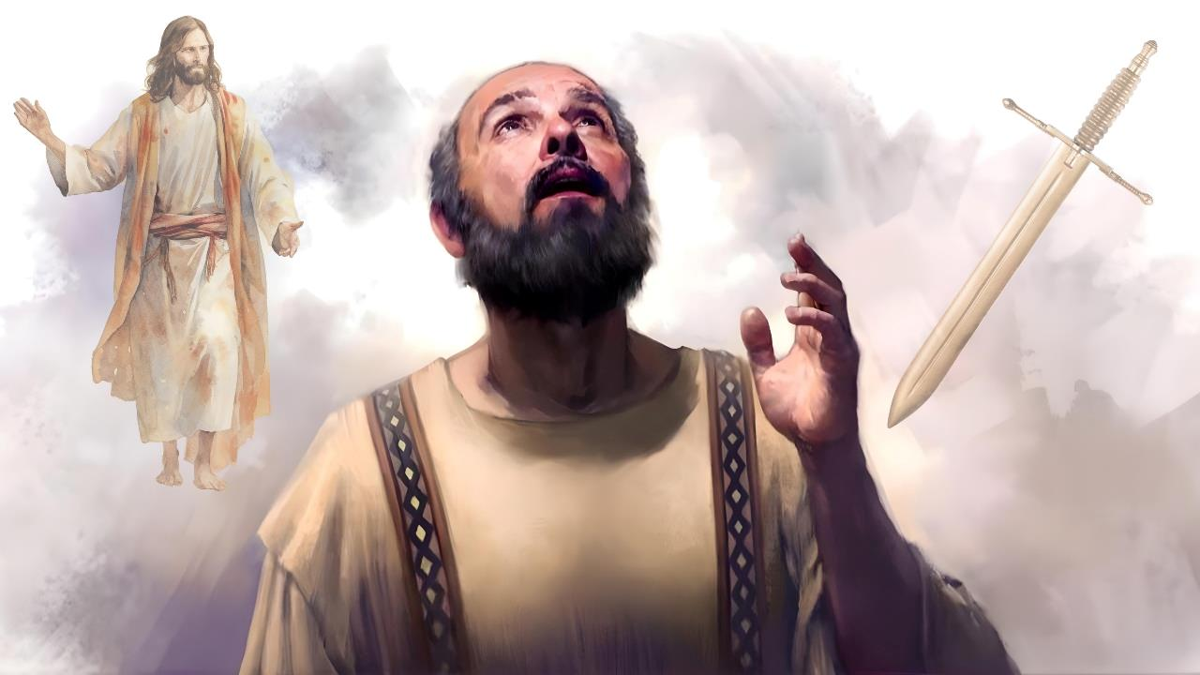
जीवन और मृत्यु
हिंदी अनुवादक: पादरी विजय पाल सिंह
पाठ 3, जनवरी, 17, 2026 के लिए

Slide 2

“क्योंकि मेरे लिये जीवित रहना मसीह है, और मर जाना लाभ है।”
फिलिप्पियों 1:21

Slide 3


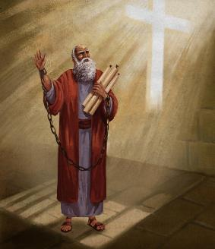


पौलुस निर्दयी नीरो द्वारा न्याय किए जाने की प्रतीक्षा कर रहा था। उसका भविष्य न्याय से अधिक कैसर की मनोदशा पर निर्भर था।
लेकिन वह जानता था कि उसका भाग्य वास्तव में नीरो के हाथों में नहीं, बल्कि परमेश्वर के हाथों में है। इसलिए, उसे पूरा विश्वास था कि कलीसियाओं में उसके लिए की गई प्रार्थनाओं के माध्यम से उसे मुक्ति मिल जाएगी।
हालाँकि, यदि उसकी मृत्यु से सुसमाचार को लाभ होगा (जैसा कि उसकी कैद से हुआ था), तो वह मसीह के लिए अपना जीवन देने को तैयार था।
मसीह के लिए जीना है या मसीह के लिए मरना?
पौलुस में मसीह की महिमा (फिलिप्पियों 1:10-20, 25-26)
मसीह के लिए जीना या मरना (फिलिप्पियों 1:21-22)
पौलुस का विरोधाभास (फिलिप्पियों 1:23-24)
मसीह के लिए जीने का क्या अर्थ है?
सुसमाचार के योग्य चाल–चलन (फिलिप्पियों 1:27ए)
सुसमाचार के लिए एकजुट होकर लड़ना (फिलिप्पियों 1:27बी-30)

Slide 4

मसीह के लिए जीना है या मसीह के लिए मरना?

Slide 5



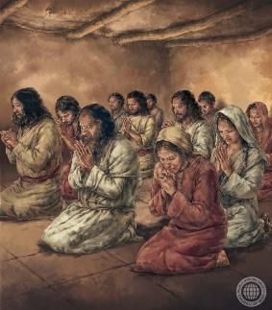
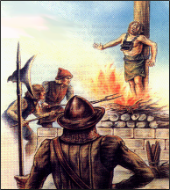
पौलुस में मसीह की महिमा
“मैं तो यही हार्दिक लालसा और आशा रखता हूँ कि मैं किसी बात में लज्जित न होऊँ, पर जैसे मेरे प्रबल साहस के कारण मसीह की बड़ाई मेरी देह के द्वारा सदा होती रही है, वैसी ही अब भी हो, चाहे मैं जीवित रहूँ या मर जाऊँ।” (फिलिप्पियों 1:20)
पौलुस ने स्वयं द्वारा सहन किए गए कष्टों में आनंद मनाया, जो अनेक थे (कुलुस्सियों 1:24क; 2 कुरिन्थियों 11:23-27)। बेशक, उसने स्वयं कष्ट में आनंद नहीं लिया, बल्कि उन कारणों में आनंद लिया जिनके लिए उसने कठिनाइयों को सहन किया, जिनमें से एक यह लाभ था कि इससे मसीह की कलीसिया को लाभ पहुँचा। (कुलुस्सियों 1:24बी; 2 कुरिन्थियों 11:28)।
यीशु के कष्टों और यहाँ तक कि उसकी मृत्यु में भी उसका अनुकरण करके, पौलुस में मसीह की महिमा हुई (फिलिप्पियों 1:20)।
फिलिप्पियों को लिखे अपने पत्र में पौलुस यह स्पष्ट करता है कि अभी के लिये वह अपनी मृत्यु से यीशु को महिमा देने की उम्मीद नहीं करता है, बल्कि कलीसिया की प्रार्थनाओं और पवित्र आत्मा के कार्य के माध्यम से मुक्त होने और अपने जीवन से मसीह की सेवा जारी रखने की आशा करता है (फिलिप्पियों 1:19, 25-26)।
हमारे संसार में व्याप्त बुराई के कारण, मसीह की तरह जीना अक्सर मसीह की तरह कष्ट सहना और कुछ मामलों में मसीह की तरह मरना भी शामिल है (2 तीमुथियुस 3:12)।

Slide 6



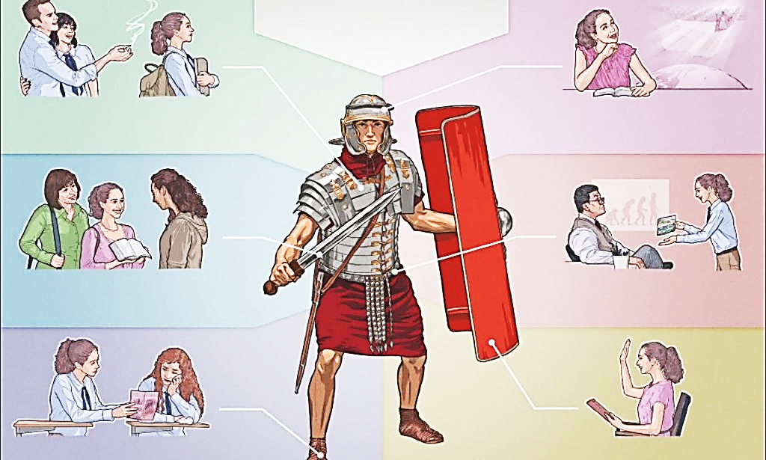

मसीह के लिए जीना या मरना
“मेरे लिये जीवित रहना मसीह है, और मर जाना लाभ है।” (फिलिप्पियों 1:21)
समस्त दुखों की जड़ आज अच्छाई और बुराई के बीच, मसीह और शैतान के बीच चल रहे ब्रह्मांडीय युद्ध में निहित है।
यह एक आध्यात्मिक युद्ध है, जिसे आध्यात्मिक हथियारों से ही लड़ना होगा। शत्रु के अनुयायी मसीहियों के विरुद्ध अवैध हथियारों का प्रयोग करते हैं (झूठ, आलोचना, साथियों का दबाव आदि)।
लेकिन हम सत्य और न्याय जैसे हथियारों का उपयोग करते हैं (2 कुरिन्थियों 6:4-7)। शक्तिशाली हथियार जो “गढ़ों को ढा देने के लिये” हैं (2 कुरिन्थियों 10:3-5)।
लेकिन क्या होता है जब युद्ध में धर्मी लोगों की मृत्यु हो जाती है? पौलुस के अनुसार, इससे हमें लाभ होता है (फिलिप्पियों 1:21)।
हम में से जो लोग मसीह के प्रति वफादार हैं, मृत्यु हमें शत्रु की पहुँच से परे रख देती है और हमें सभी कष्टों से मुक्ति दिलाती है (नीतिवचन 14:32; यशायाह 57:1)।

Slide 7



पौलुस का विरोधाभास
“मैं दोनों के बीच अधर में लटका हूँ; जी तो चाहता है कि कूच करके मसीह के पास जा रहूँ, क्योंकि यह बहुत ही अच्छा है, परन्तु शरीर में रहना तुम्हारे कारण और भी आवश्यक है।” (फिलिप्पियों 1:23-24)
हालाँकि वह निर्णय नहीं ले सकता था, पौलुस दो संभावनाओं के बीच दुविधा में है (फिलिप्पियों 1:23-24):
कूच करके
मसीह के पास
जा रहूँ
कलीसिया के लाभ के लिए
इस पद्य को अलग से लेते हुए, हम यह निष्कर्ष निकाल सकते हैं कि पौलुस सिखाता है कि जैसे ही हम मरते हैं हम यीशु के साथ रहने के लिए स्वर्ग चले जाते हैं, जो बाइबल के अन्य अंशों के विपरीत है (सभोपदेशक 9:5; भजन संहिता 6:5)।
फिलिप्पियों को लिखे उसी पत्र में वह कहता है कि मसीह के साथ पूरी तरह से रहने के लिए, उसे पुनरुत्थान के क्षण की प्रतीक्षा करनी होगी (फिलिप्पियों 3:8-11)।
एक अन्य अवसर पर, पौलुस शरीर की तुलना एक तम्बू से करता है जो अमरता से ढके जाने के लिए नष्ट हो जाता है (मर जाता है) (2 कुरिन्थियों 5:1-4)। हालाँकि, वह स्पष्ट करता है कि यह ढका जाना मृत्यु के समय में नहीं, बल्कि द्वितीय आगमन के समय होता है (1 कुरिन्थियों 15:42, 51-54)।

Slide 8

मसीह के लिए जीने का क्या अर्थ है?

Slide 9


सुसमाचार के योग्य चाल–चलन
“केवल इतना करो कि तुम्हारा चाल–चलन मसीह के सुसमाचार के योग्य हो” (फिलिप्पियों 1:27ए)
"तुम्हारा चाल–चलन" अभिव्यक्ति यूनानी शब्द पोलाइटुओमाई का अनुवाद है, जिसका अर्थ है "नागरिकों के रूप में जीना"। पौलुस फिलिप्पियों (और हम सभी से) आग्रह करता है कि हमारा चाल–चलन स्वर्ग के नागरिकों के योग्य हो (फिलिप्पियों 3:20)।
मन के दीन होना
नम्र होना
धार्मिकता के भूखे और प्यासे
दयावन्त होना
मन से शुद्ध होना
मेल करानेवाले
दूसरा गाल फेरने को तैयार
अपने बैरियों से प्रेम करना
कोसने वालों को आशीर्वाद देना
नफरत करने वालों के साथ अच्छा करना
प्रेमपूर्ण और उदार होना
दयालु और विनम्र होना
इत्यादि
पहाड़ी उपदेश में, यीशु ने हमें सिखाया कि स्वर्ग के नागरिकों को जीवन कैसे जीना चाहिए।
इसे संक्षेप में इस प्रकार कहा जा सकता है: “न्याय से काम करना, और कृपा से प्रीति रखना, और अपने परमेश्‍वर के साथ नम्रता से चलना?” (मीका 6:8)।
पौलुस इस सलाह का उपयोग एक ऐसे विषय के परिचय के रूप में करता है जो उसके लिए चिंता का विषय था: कलीसिया में एकता।
वह जानता था कि फूट अक्सर अहंकार और एक-दूसरे के प्रति अनुचित व्यवहार से उत्पन्न होती है। इसलिए, वह हमें गरिमापूर्ण व्यवहार करने के लिए प्रेरित करता है।

Slide 10



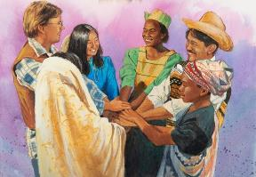
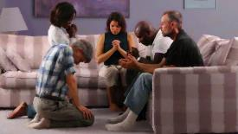
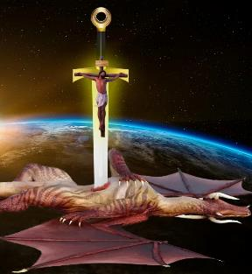

सुसमाचार के लिए एकजुट होकर लड़ना
“…चाहे मैं आकर तुम्हें देखूँ, चाहे न भी आऊँ, तुम्हारे विषय में यही सुनूँ कि तुम एक ही आत्मा में स्थिर हो, और एक चित्त होकर सुसमाचार के विश्‍वास के लिये परिश्रम करते रहते हो” (फिलिप्पियों 1:27बी)
धर्मी और ईमानदार होना संघर्ष रहित जीवन की गारंटी नहीं देता (फिलिप्पियों 1:30)। इसके विपरीत, स्वयं अय्यूब ने, जिसे परमेश्वर ने "खरा और सीधा और मेरा भय माननेवाला और बुराई से दूर रहनेवाला मनुष्य" घोषित किया था (अय्यूब 1:8), शत्रु के काम के कारण एक भयानक संघर्ष का सामना किया।
जिस युद्ध में हम लगे हुए हैं, उसमें एकता महत्वपूर्ण भूमिका निभाती है। पौलुस हमें सुसमाचार की रक्षा के लिए मिलकर लड़ने का आग्रह करता है (फिलिप्पियों 1:27बी)।
उद्देश्य की इस एकता को प्रार्थना और वचन के अध्ययन के साथ जोड़ा जाना चाहिए (इफिसियों 6:18; फिलिप्पियों 2:16)।
जब हम बुराई से संघर्ष करते हैं, तो हमें विरोधियों से डरना नहीं चाहिए (फिलिप्पियों 1:28)। हमें याद रखना चाहिए कि शैतान पराजित शत्रु है, क्योंकि मसीह क्रूस पर ही युद्ध जीत चुका है। (लूका 10:18; कुलुस्सियों 2:15)।

Slide 11

“हम प्रभु के बगीचे में कितने वर्षों से हैं?” और हमने स्वामी को क्या लाभ पहुँचाया है? हम परमेश्वर की पैनी नजर में कितने खरे उतर रहे हैं? क्या हम परमेश्वर के प्रति श्रद्धा, प्रेम, विनम्रता और विश्वास में वृद्धि कर रहे हैं? क्या हम उसकी सभी दया के लिए कृतज्ञता का भाव रखते हैं? क्या हम अपने आस-पास के लोगों के लिए आशीर्वाद बनने की कोशिश कर रहे हैं? क्या हम अपने परिवारों में यीशु की भावना को प्रकट करते हैं? क्या हम अपने बच्चों को परमेश्वर का वचन सिखा रहे हैं और उन्हें परमेश्वर के अद्भुत कार्यों से अवगत करा रहे हैं? एक मसीही को अच्छा बनकर और अच्छे काम करके यीशु का प्रतिनिधित्व करना चाहिए। तब हमारे जीवन में एक सुगंध होगी, हमारे चरित्र में एक सुंदरता होगी, जो इस तथ्य को प्रकट करेगी कि हम परमेश्वर की संतान हैं, स्वर्ग के वारिस हैं।
ई जी व्हाइट (तुम्हें शक्ति प्राप्त होगी, 10 दिसंबर)

